Slide 1

UNIVERSIDAD
DE LAS
FUERZAS ARMADAS
ESPE
SEDE SANTO
DOMINGO
GRUPO 4
Asignatura:
Poo 10688
Fecha: 18/07/2023
PROYECTO
UNIDAD
2

Slide 2

Introducción
En este informe, se presentará un programa desarrollado en el lenguaje de programación Java que integra todos los temas aprendidos en relación a la POO como clases, objetos, herencia, polimorfismo, encapsulación y abstracción.. Además, se incluirán los correspondientes diagramas UML, que proporcionarán una representación visual del diseño y la estructura del programa.
Además se realizó una breve consulta de los temas tratados que nos ayuda a realizar nuestro proyecto de programación Orientado a Objetos como:
Diagramas UML es un lenguaje de modelado visual general, semántica y sintácticamente rico para la arquitectura, el diseño y la utilización de la composición y la conducta de los sistemas de programa complicados.
Encapsulamiento es el proceso de guardar en una misma parte los recursos de una abstracción que componen su composición y comportamiento; se usa para dividir la interfaz contractual de una abstracción de su utilización.
Los Constructores son un factor de clase cuyo identificador corresponde a la clase en cuestión y cuyo objetivo es llevar a cabo y mantener el control de cómo se inicializan las instancias de una clase dada, debido a que Java no posibilita que las cambiantes integrante de novedosas instancias permanezcan inicializadas.
Métodos.- Un método Java es una pieza de código que hace una labor relacionada con un objeto, un procedimiento es prácticamente una funcionalidad que forma parte de un objeto o una clase. Código Limpio.- El código limpio es un grupo de principios que ayudan a producir un código intuitivo y de forma fácil modificable.

Slide 3

Objetivos
Objetivos Generales
Desarrollar un programa en Java que integre todos los conceptos y temas aprendidos en programación orientada a objetos, demostrando comprensión y habilidad en la implementación de estos conceptos en un proyecto práctico.
Objetivos Específicos
Documentar de manera clara y concisa el código del programa desarrollado, incluyendo comentarios y explicaciones detalladas de su funcionamiento, para facilitar su comprensión.
Implementar el uso de diagramas UML para mejor entendimiento del programa.
Usar código limpio como buenas prácticas de programación
.
.

Slide 4

Desarrollo/ Marco Teórico/ Práctica
3.1. Programación Orientado a Objeto
Según (Martínez, 2020) la programación orientada a objetos (POO) es un paradigma de programación, un patrón o estilo de programación que nos dice cómo usarlo. Se basa en los conceptos de clases y objetos.
3.1.2. Diagramas de UML
Mediante el señor (Mancuzo, 2021) determinamos que los diagramas UML son una manera grafica y eficaz de representar el funcionamiento del programa. O muchas veces usado como guía para avanzar el mismo.

Slide 5
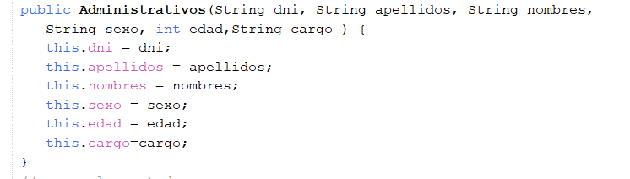
Desarrollo/ Marco Teórico/ Práctica
3.1.3. Encapsulamiento
(Lara, 2015) se utiliza para separar la interfaz contractual de una abstracción de su implementación. Existen tres niveles de acceso para el encapsulamiento, los cuales son:
público(public)
protegido(protected)
privado(private)
3.1.4. Constructores
Un constructor es un elemento de clase cuyo identificador corresponde a la clase en cuestión y cuyo propósito es implementar y controlar cómo se inicializan las instancias de una clase

Slide 6
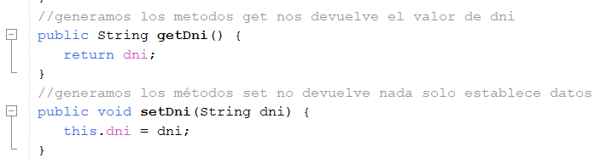
Desarrollo/ Marco Teórico/ Práctica
3.1.5. Métodos
Es una pieza de código que realiza una tarea relacionada con un objeto, un método es básicamente una función que pertenece a un objeto o una clase.
Set: Asigna el valor
Get: Accede al contenido

Slide 7
Desarrollo/ Marco Teórico/ Práctica
La Herencia
Permite crear nuevas clases basadas en clases existentes. En POO, las clases pueden heredar propiedades y comportamientos de otras clases, lo que facilita la reutilización del código y la creación de jerarquías de clases.
3.2.1. Implementación
Según (Solís, 2015) implica la creación de clases que definen las propiedades y los comportamientos de los objetos. Estos objetos se utilizan para modelar entidades del mundo real y se benefician de los principios de encapsulación, herencia, polimorfismo y abstracción para facilitar el diseño, la organización y la reutilización del código.

Slide 8
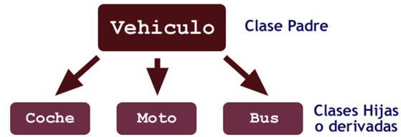
Desarrollo/ Marco Teórico/ Práctica
3.3.2. Polimorfismo
Implica que un objeto puede presentar diferentes comportamientos o respuestas según el contexto en el que se utilice. Esto se logra a través de la herencia y la implementación de interfaces

Slide 9
Desarrollo/ Marco Teórico/ Práctica
3.4. Modelo Vista controlador
3.4.1. Modelo
El señor (Pantoja, 2004) el modelo es un conjunto de clases que representa la información del mundo real que debe procesar el sistema.
3.4.2. La Vista
Las vistas se encargan de mostrar al usuario los datos del modelo. Las vistas y el modelo tienen una relación de muchos a uno, lo que significa que cada vista tiene un modelo asociado, aunque puede haber varias vistas vinculadas a un solo modelo.

Slide 10
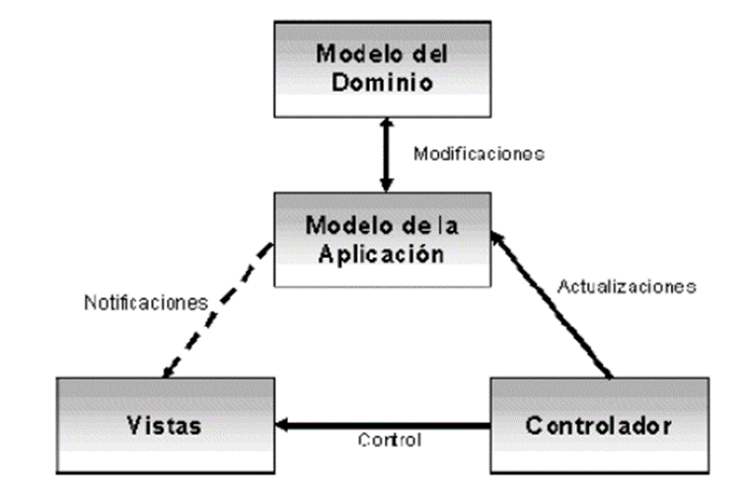
Desarrollo/ Marco Teórico/ Práctica
3.4.3. El Controlador
Mediante el señor (Hernandez, 2021) la responsabilidad del controlador es extraer, modificar y proporcionar datos al usuario, el controlador es el enlace entre y el modelo a través de las funciones getter y setter, el controlador extrae datos del modelo e inicializa las vistas si hay alguna actualización desde las vistas, modifica los datos con una función setter.

Slide 11
Desarrollo/ Marco Teórico/ Práctica
3.5. Desarrollo
3.5.1. Reglas del Ejercicio
Municipalidad
Área administrativa: El administrativo realiza tareas administrativas y de oficina de acuerdo con los procedimientos establecidos por cada organización. Los administrativos gestionan, organizan, planifican, atienden y realizan tareas administrativas, de soporte y apoyo a la organización
Alcaldía: El alcalde dirige la administración municipal, puede reorganizar los gastos de los servicios ordinarios del municipio, decide en qué gastar el dinero que sobra para cubrir los gastos ordinarios, propone cambios en la ley local, preside y representa al ayuntamiento

Slide 12
Desarrollo/ Marco Teórico/ Práctica
Cobranzas: Supervisar las cuentas para identificar las deudas pendientes. Investigar datos históricos de cada deuda o factura, localizar y ponerse en contacto con los clientes para preguntarles por los pagos vencidos, Tomar medidas para propiciar el pago oportuno de la deuda, Tramitar los pagos y reembolsos.

Slide 13
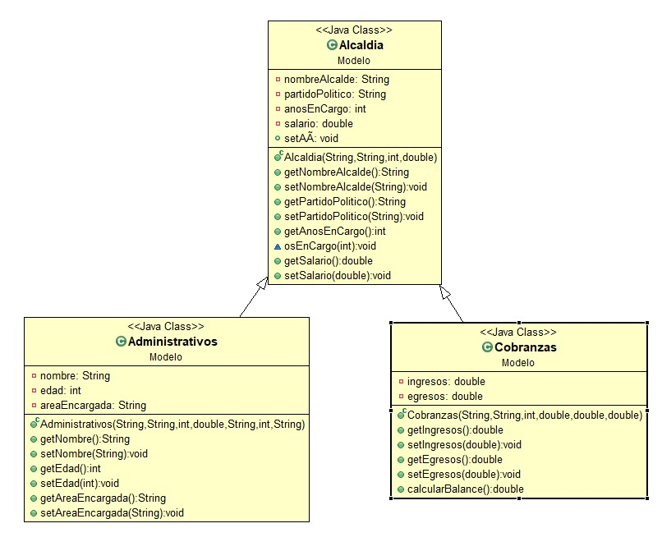
3.6. Anexos.
3.6.1. UML

Slide 14
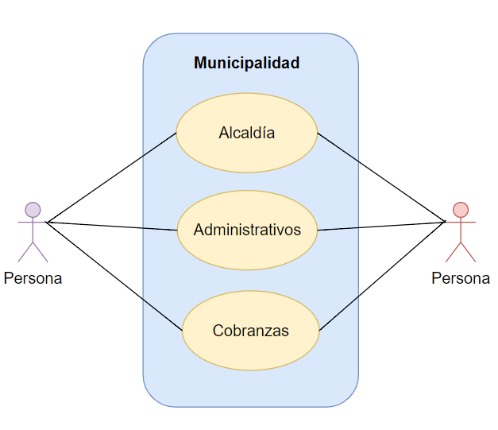
Desarrollo/ Marco Teórico/ Práctica
3.6.2. Diagrama de Caso de Uso
Mediante este diagrama de caso uso de la municipalidad daremos a conocer unas áreas que están relacionados que son la alcaldía, administrativos y cobranzas en la cual se va desarrollar ejercicios aplicando herencia, encapsulamiento, constructores, métodos, arreglos en la cual nos ayudará mucho en nuestro ejercicio.

Slide 15
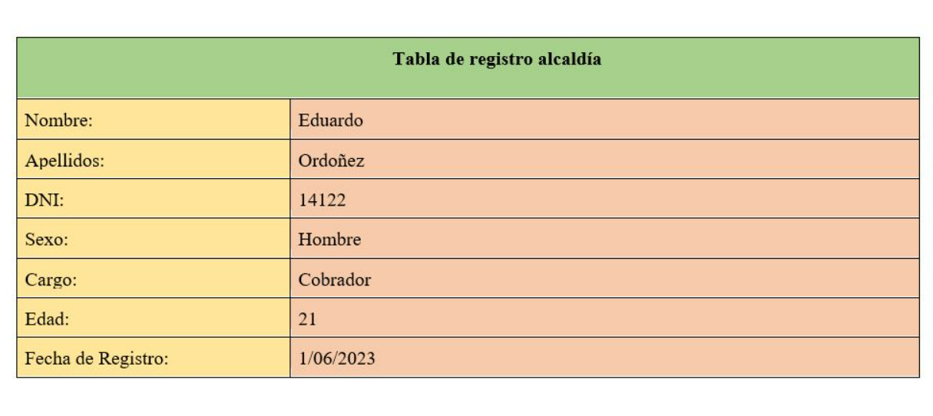
3.6.3. Cuadro estadístico

Slide 16
Conclusiones
El desarrollo del programa básico en Java se realizó con éxito, además nos permitió familiarizarnos aún más con los conceptos fundamentales de la programación orientada a objetos
La utilización de diagramas UML fue de gran ayuda para comprender y visualizar la estructura del programa. Así como la implementación de buenas prácticas de programación, como el código limpio, nos ayudó a mejorar la legibilidad y mantenibilidad de nuestro programa
como de su funcionamiento general, facilitará la comprensión del propio código en el futuro.

Slide 17
Recomendaciones
Continuar explorando y profundizando en los conceptos y temas de programación orientada a objetos más allá de los requeridos para este proyecto. Esto permitirá seguir fortaleciendo las habilidades y comprensión, lo que se reflejará en proyectos futuros.
Mantener la práctica de documentar el código de manera clara y concisa. Establecer el hábito de incluir comentarios y explicaciones detalladas de las partes clave del código, así

Slide 18
Bibliografía
Cabrera, I. (2022, January 12). Todo lo que necesitas saber sobre el diagrama de caso de uso. Venngage. Retrieved May 30, 2023, from https://es.venngage.com/blog/diagrama-de-caso-de-uso/
Lara, D. (2015, July 7). Encapsulamiento en la programación orientada a objetos. Styde.net. Retrieved May 30, 2023, from https://styde.net/encapsulamiento-en-la-programacion-orientada-a-objetos/
Mancuzo, G. (2021, June 24). Qué son los Diagramas de UML? + Tipos + Importancia. Blog – ComparaSoftware. Retrieved May 30, 2023, from https://blog.comparasoftware.com/diagramas-de-uml-que-significa-esta-metodologia/
Martínez, M. (2020, November 2). ¿Qué es la Programación Orientada a Objetos? Profile. Retrieved May 30, 2023, from https://profile.es/blog/que-es-la-programacion-orientada-a-objetos/
Paredes, B. (2022, January 26). ¿Qué es código limpio? LinkedIn. Retrieved May 30, 2023, from https://es.linkedin.com/pulse/qu%C3%A9-es-c%C3%B3digo-limpio-b-parde
Burbeck, S. (2023, January 6). Programación de Aplicaciones. Model-View-Controller. Retrieved June 24, 2023, from http://st-www.cs.uiuc.edu/users/smarch/st-docs/mvc.html.
Diácono, J. (2023, January 6). Arquitectura Modelo-Vista-Controlador (MVC). Retrieved June 24, 2023, from http://www.jdl.co.uk/briefings/mvc.pdf
Hernandez, R. D. (2021, June 28). El patrón modelo-vista-controlador: Arquitectura y frameworks explicados. freeCodeCamp. Retrieved June 24, 2023, from https://www.freecodecamp.org/espanol/news/el-modelo-de-arquitectura-view-controller-pattern/
Pantoja, B. (2004). El patrón de diseño Modelo-Vista-Controlador (MVC) y su implementación en Java Swing. SciELO Bolivia. Retrieved June 24, 2023, from http://www.scielo.org.bo/scielo.php?pid=S1683-07892004000100005&script=sci_arttext

